Slide 1
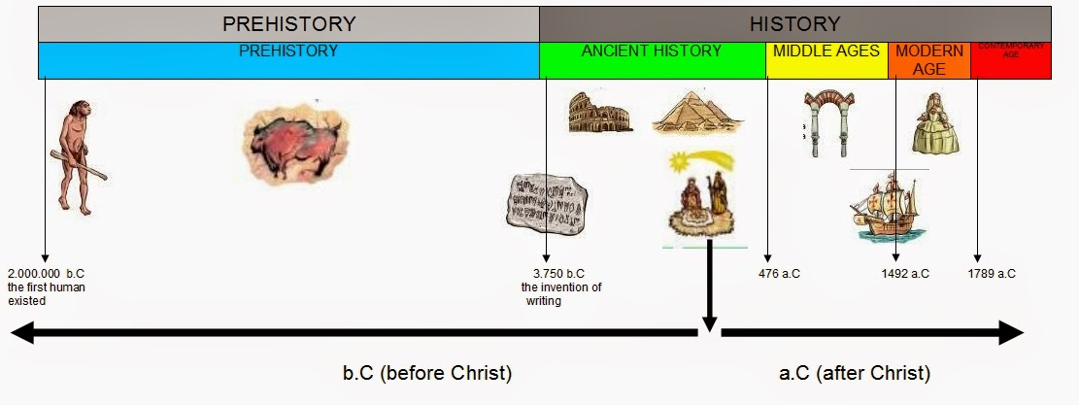
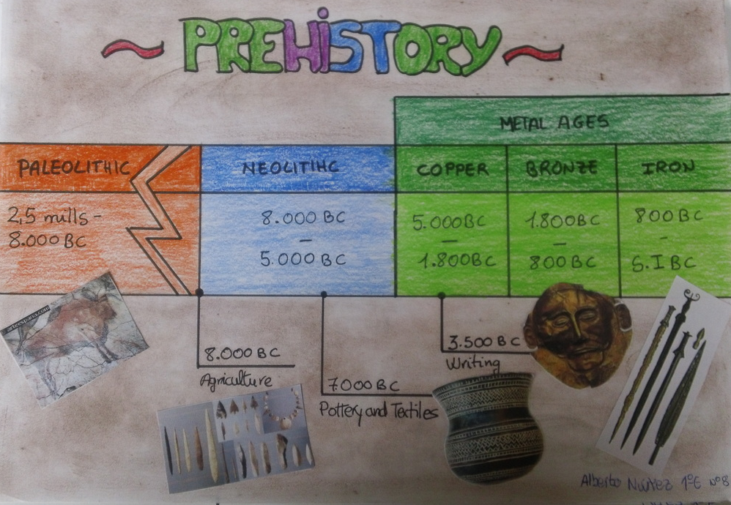
CÓMO HACER UN EJE CRONOLÓGICO
PREHISTORIA

Slide 2
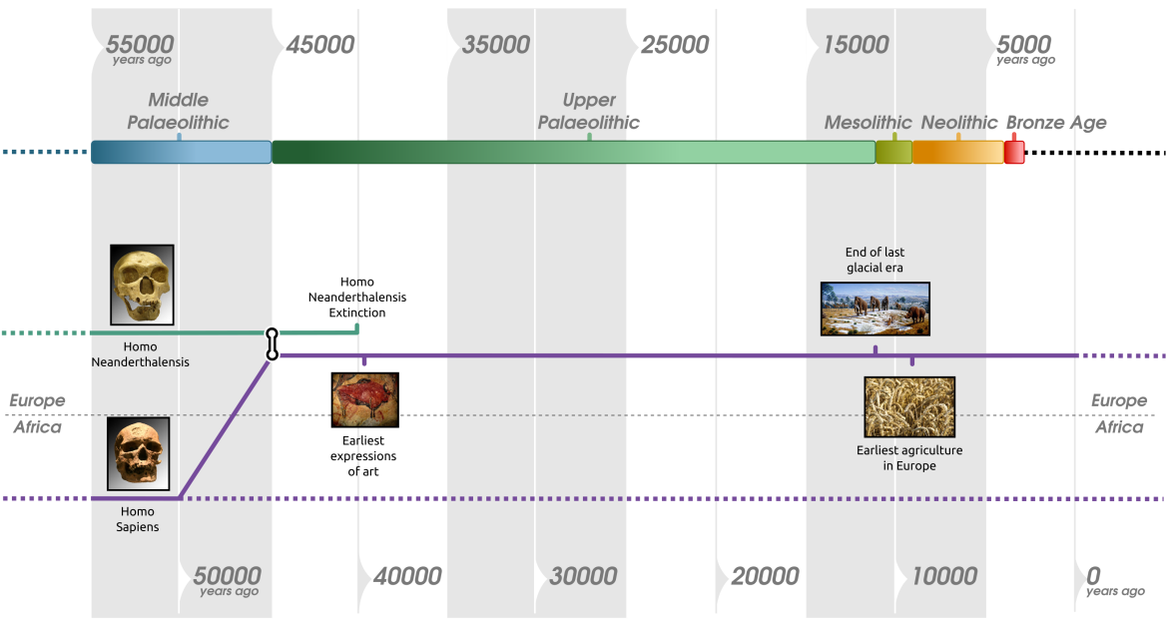
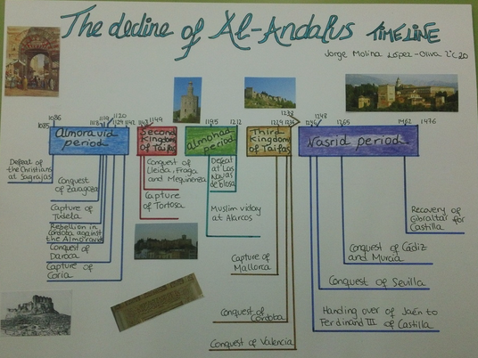
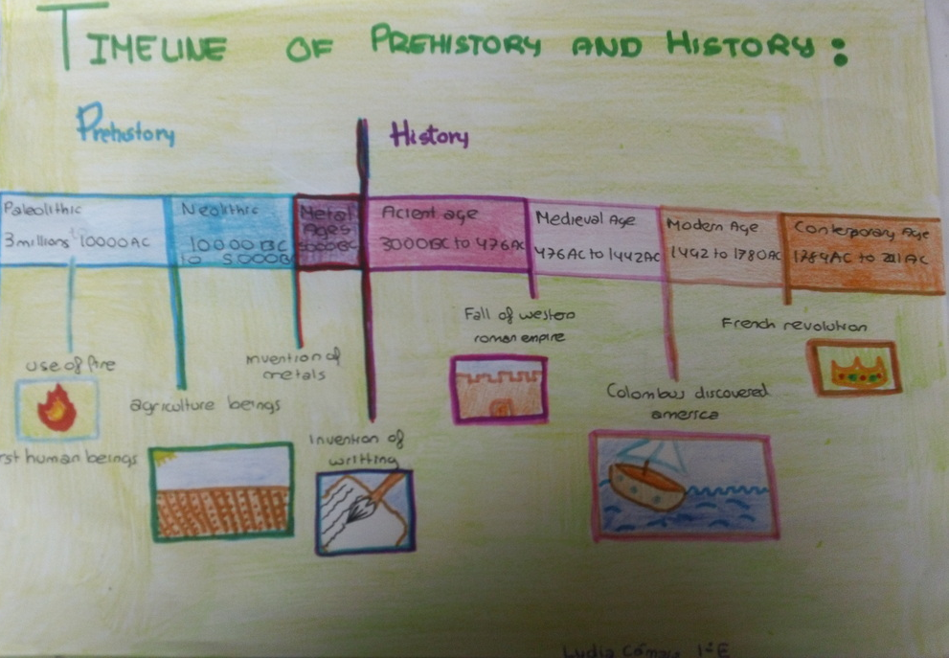
EJE CRONOLÓGICO
Es una representación gráfica de un periodo de tiempo, sobre el que marcamos eventos importantes.

Slide 3
Piensa un momento… ¿para qué sirve un eje cronológico?
RAZONES PARA HACER UN EJE
Se puede usar para registrar acontecimientos históricos de una forma secuencial.
Ordena acontecimientos históricos en orden cronológico.
Nos ayuda a conectar ideas.
Son más visuales que un texto.
Ayuda a los estudiantes a organizar información en una secuencia cronológica para que se puedan entender mejor procesos de crecimiento, cambio, causa y efecto y acontecimientos clave de especial importancia histórica, social o científica.

Slide 4
Aprendemos haciendo…
¿CÓMO SE HACE?
PASOS A SEGUIR
1
COGE UNA HOJA DE PAPEL DE TU CUADERNO, UN LÁPIZ Y UNA REGLA (EN HORIZONTAL)
2
PONLE UN TÍTULO: PREHISTORIA
(PARTE SUPERIOR DE LA PÁGINA)
3
DECIDE LA UNIDAD DE MEDIDA DEPENDIENDO DE LA DURACIÓN DEL PERIODO: AÑOS, DÉCADAS, SIGLOS O MILES DE AÑOS (MILES)
4
DIBUJA DOS LÍNEAS PARALELAS EN EL CENTRO DE LA PÁGINA Y CIÉRRALAS EN SUS EXTREMOS
5
COLOREA EL EJE CRONOLÓGICO, DIFERENCIANDO LOS PERIODOS QUE APARECEN
6
MARCA LOS ACONTECIMIENTOS IMPORTANTES

Slide 5
1
COGE UNA HOJA DE PAPEL DE TU CUADERNO, UN LÁPIZ Y UNA REGLA (EN HORIZONTAL)

Slide 6
2
PONLE UN TÍTULO: PREHISTORIA
(ARRIBA)
LA PREHISTORIA

Slide 7
3
DIBUJA DOS LÍNEAS PARALELAS EN EL CENTRO DE LA PÁGINA Y CIÉRRALAS EN SUS EXTREMOS
LA PREHISTORIA

Slide 8
4
ESCRIBE LA PRIMERA Y LA ÚLTIMA FECHA EN LOS EXTREMOS
OBSERVA QUE EN ESTE EJE TODAS LAS FECHAS SON ANTES DE CRISTO (AC), Y POR ESO SE CUENTAN AL REVÉS DE CÓMO LO HACEMOS EN LA ACTUALIDAD
LA PREHISTORIA
Hace 4 millones de años
500 AC

Slide 9
5
DECIDE LA UNIDAD DE MEDIDA DEPENDIENDO DE LA DURACIÓN DEL PERIODO: AÑOS, DÉCADAS, SIGLOS O MILES DE AÑOS (MILES)
PIÉNSALO… NO LO HAGAS AÚN
LA PREHISTORIA
Hace 4 millones de años
500 AC
SIN EMBARGO
TENEMOS UN PROBLEMILLA… QUE VAMOS A RESOLVER FÁCILMENTE: ES UN TIEMPO TAN LARGO QUE NO PODEMOS REPRESENTARLO EN UNA LÍNEA. POR ESO, LA DIVIDIMOS CON UN SÍMBOLO QUE INDICA TANTO TIEMPO COMO QUERAMOS.

Slide 10
6
DIVÍDELO EN SEGMENTOS IGUALES QUE CORRESPONDAN CON LA CANTIDAD DE AÑOS REPRESENTADOS:
HAZLO DE FORMA PRECISA Y ESCRIBE LAS FECHAS
LA PREHISTORIA
Hace 4 millones de años
11000 aC
10000 aC
9000 aC
7000 aC
5000 aC
500 aC
8000 aC
6000 aC
4000 aC
2000 aC
3000 aC
1000 aC
PALEOLÍTICO
LOS PRINCIPALES PERIODOS EN PREHISTORIA SON:
NEOLÍTICO
COBRE
EDAD DE LOS METALES
BRONCE
HIERRO
ESTA SE DIVIDE EN

Slide 11
7
MARCA LA FECHA DE LOS DIFERENTES PERIODOS
3200 aC
LA PREHISTORIA
10000 aC
3500 aC
2200 aC
Hace 4 millones de años
1100 aC
11000 aC
10000 aC
500 aC
9000 aC
7000 aC
5000 aC
8000 aC
6000 aC
4000 aC
2000 aC
3000 aC
1000 aC
EN ESTE EJE TENEMOS QUE AÑADIR UNA FECHA MUY IMPORTANTE
QUE SEPARA LA PREHISTORIA DE LA HISTORIA
LA APARICIÓN DE LA ESCRITURA
VEAMOS

Slide 12
SEPARACIÓN ENTRE PREHISTORIA E HISTORIA: LA APARICIÓN DE LA ESCRITURA
3200 aC
Hace 4 millones de años
11000 aC
10000 aC
500 aC
9000 aC
7000 aC
5000 aC
8000 aC
6000 aC
4000 aC
2000 aC
3000 aC
1000 aC
PREHISTORIA
HISTORIA
AHORA QUE CONOCEMOS LOS DOS PERIODOS, VOLVAMOS A NUESTRO EJE SOBRE LA PREHISTORIA

Slide 13
8
NOMBRE Y EXPLICA LOS DIFERENTES PERIODOS Y FECHAS
3200 aC
Aparición de la escritura
LA PREHISTORIA
Inicio del bronce
Aparición de los primeros homínidos
10000 aC
Aparición de la agricultura
3500 aC
2200 aC
Hace 4 millones de años
Descubrimiento del metal
1100 aC
Inicio del hierro
Inicio del cobre
11000 aC
10000 aC
500 aC
9000 aC
7000 aC
5000 aC
8000 aC
6000 aC
4000 aC
2000 aC
3000 aC
1000 aC

Slide 14
9
COLOREA EL EJE CON LOS DIFERENTES PERIODOS Y PON SUS NOMBRES
3200 AC
Aparición de la escritura
LA PREHISTORIA
Inicio del bronce
Aparición de los primeros homínidos
10000 AC
Aparición de la agricultura
3500 AC
2200 AC
Hace 4 millones de años
Descubrimiento del metal
1100 AC
Inicio del hierro
Inicio del cobre
11000 AC
10000 AC
500 AC
9000 AC
7000 AC
5000 AC
8000 AC
6000 AC
4000 AC
2000 AC
3000 AC
1000 AC
PALEOLÍTICO
NEOLÍTICO
COBRE
BRONCE
HIERRO
EDAD DE LOS METALES

Slide 15
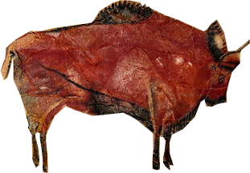
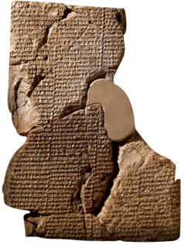
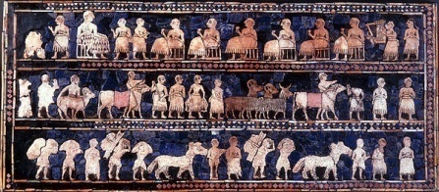
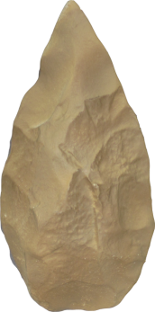
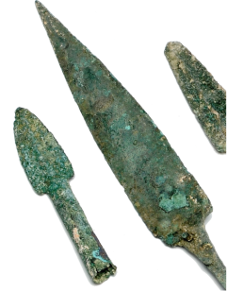
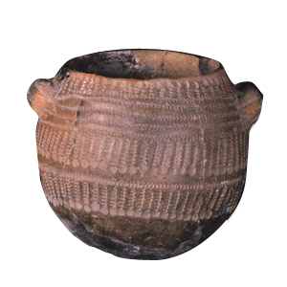
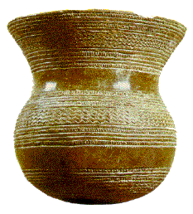
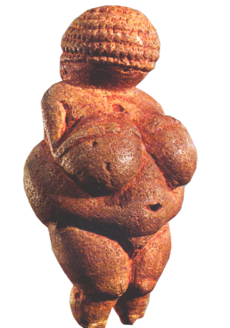
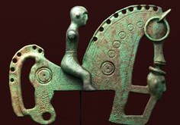
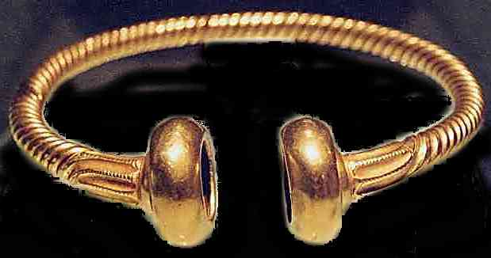
10
AÑADE ALGUNAS IMÁGENES PARA ILUSTRAR TU EJE CRONOLÓGICO
3200 AC
Aparición de la escritura
LA PREHISTORIA
Inicio del bronce
Aparición de los primeros homínidos
10000 AC
Aparición de la agricultura
3500 AC
2200 AC
Hace 4 millones de años
Descubrimiento del metal
1100 AC
Inicio del hierro
Inicio del cobre
11000 AC
10000 AC
500 AC
9000 AC
7000 AC
5000 AC
8000 AC
6000 BC
4000 AC
2000 AC
3000 AC
1000 AC
PALEOLÍTICO
NEOLÍTICO
COBRE
BRONCE
HIERRO
EDAD DE LOS METALES

Slide 16
RESULTADO FINAL
3200 AC
Aparición de la escritura
LA PREHISTORIA
Inicio del bronce
Aparición de los primeros homínidos
10000 AC
Aparición de la agricultura
3500 AC
2200 AC
Hace 4 millones de años
Descubrimiento del metal
1100 AC
Inicio del hierro
Inicio del cobre
11000 AC
10000 AC
500 AC
9000 AC
7000 AC
5000 AC
8000 AC
6000 BC
4000 AC
2000 AC
3000 AC
1000 AC
PALEOLÍTICO
NEOLÍTICO
COBRE
BRONCE
HIERRO
EDAD DE LOS METALES

